Slide 1
Programación Bajo Altamira-Administración del Commit y Rollback
  El commit y rollback es gestionado por la Arquitectura, si bien los inserts en las tablas aplicativas los hace cada uno de los programas.
  En caso de tener un mantenimiento que abarca múltiples pantallas - y por ende transacciones - el esquema funciona del modo siguiente:
Se ingresan los datos
del cliente en la pantalla
Arranca Trn
La arquitectura
establece el syncpoint
La arquitectura hace
entonces el rollback (en el
caso en el que lo pueda realizar)
Se graban los datos en la tabla de datos básicos
Al presionar PF15 se va a datos complementarios
Al intentar grabar, se da un
error grave. El aplicativo lo
notifica a través de la commarea
Se ingresan los datos
complementarios

Slide 2
Arquitectura: Programación
Programación Bajo Altamira
Funcionamiento de la Paginación
  Detalle de la COMMAREA
  Esquema de la Paginación
  Campos del Panel de Listado

Slide 3
Programación Bajo Altamira-Funcionamiento de la Paginación
  La arquitectura proporciona a las aplicaciones la posibilidad de gestionar la paginación en forma automática.
  Se entiende por paginación la posibilidad de mostrar información repetitiva por pantalla de forma que el usuario pueda desplazarse dentro del conjunto de datos en cuatro direcciones.
  Todos los programas que empleen el módulo de paginación utilizan un mapa común y único (QCRMGTS) en el cual el cuerpo de datos consta de:
    Una parte fija compuesta por los siguientes campos:
      Salto.
      Contenido.
      Línea .
      Columna .
      Cabecera de listado (de 1 a 5 líneas).
    Un caracter de selección por cada línea.
    Los datos a paginar almacenados en un único campo de 77 posiciones.

Slide 4
Programación Bajo Altamira-Funcionamiento de la Paginación
  El programa de aplicación escribe las líneas a paginar en una cola TS, y al ceder el control a la Arquitectura, ésta gestiona todas las funciones de paginación (hacia arriba, abajo, izquierda y derecha) de forma automática.
  La arquitectura volverá a dar el control a la aplicación cuando se haya pulsado una tecla que no sea una de las estándares de paginación.
  Los datos pueden estar o no protegidos.
  La parte fija aparece protegida y brillante y no se moverá al hacer scroll arriba y abajo.
  Las transacciones en la tabla de transacciones (QGDTCCT) llevan asociado el panel QCRMGTS que es el mapa común a todas las paginaciones.

Slide 5
Programación Bajo Altamira-Funcionamiento de la Paginación
Detalle de la COMMAREA
  Los campos que intervienen en la commarea son:
* CAA-TIPO-SALIDA: Se utiliza para indicar a la arquitectura que se trata de un listado (valor P).
* CAA-CONTENID: Título del listado, en la línea y de pantalla.
* CAA-SELEC-PERMIT: Se informan hasta 10 caracteres válidos para seleccionar.
* CAA-IND-VARSEL: Se indica si se permite selección múltiple.
* CAA-MARGEN-FIJO: Nº de carecteres que permanecerán fijos a la izquierda al hacer scroll lateral.

Slide 6
Programación Bajo Altamira-Funcionamiento de la Paginación
Detalle de la COMMAREA (cont.)
* CAA-FKEY: Grupo de 8 ocurrencias con información sobre teclas de función válidas para el listado. Cada grupo tiene:
  CAA-FKEY-NUM: nº de tecla
  CAA-FKEY-LIT: literal que aparecerá en pantalla
  CAA-FKEY-SEL: Si se permite seleccionar con la tecla.
* CAA-IND-AVPAG: Indicador de que existen más filas para listar. En caso de ponerlo con valor ‘S’, la arquitectura devolverá el control al programa de listado cuando se llegue al final y se haya pulsado la tecla de “scroll” hacia abajo. El programa de aplicación rellenará el listado con más líneas.
*

Slide 7
Programación Bajo Altamira-Funcionamiento de la Paginación
Detalle de la COMMAREA (cont.)
* CAA-LINEA-PANT: Línea del listado que se desea aparezca como primera línea la primera vez que se visualiza el listado.
* CAA-COLUM-PANT: Igual que el anterior, con la columna.
* CAA-NUM-LIN-CAB: Número de líneas que se dejarán fijas en el listado al paginar arriba y abajo. Su valor mínimo es 1.
* CAA-IND-SCROLL-LAT: Indica si se desea que se pueda realizar “scroll”, a pesar de que las lineas del listado ocupen más de una pantalla de anchura.
* CAA-NUM-ITEM-SELEC: Número de item seleccionado en cola TS.

Slide 8
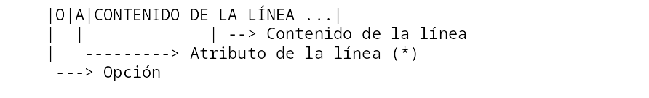
Programación Bajo Altamira-Funcionamiento de la Paginación
Esquema de paginación
  Se arranca la transacción asociada al programa de paginación
  El programa aplicativo entra en estado inicio y borra la cola donde va a escribir las líneas de listado (+GTSXXXX donde XXXX es la terminal).
  A continuación accede a sus tablas y arma el listado como si se tratara de un listado en papel y escribiendolo en la cola TS +GTSXXXX. La estructura del programa es similar al de un listado. Cada línea del TS contendrá:

Slide 9
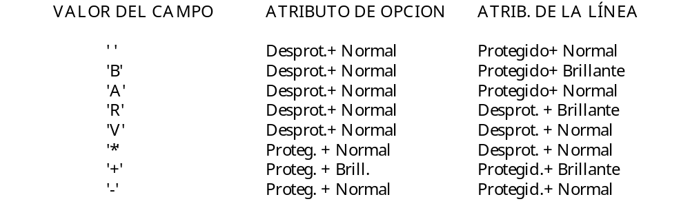
Programación Bajo Altamira-Funcionamiento de la Paginación
Esquema de paginación (cont.)
  El atributo puede tomar diferentes valores que inciden sobre el campo opción y sobre la línea. Estos valores son los siguientes:
  El programa aplicativo devuelve el control a la arquitectura informando los campos de la commarea CAA:
    TIPO-SALIDA=‘P’ Indica que debe entrar al proceso de paginación.
    Cabecera descriptiva de los datos a paginar.
    Caracteres con los que se permite selección (X, S) hasta 10 diferentes.
    Si se permite multiselección o no.
    Margen fijo a mantener en desplazamientos laterales.

Slide 10
Programación Bajo Altamira-Funcionamiento de la Paginación
Esquema de paginación (cont.)
    Teclas de función permitidas al terminalista, excepto las estándar (PF8, PF7, PF4 y PF5).
    Si el módulo de paginación debe dar control al aplicativo cuando no hay más datos a paginar hacia abajo y se presiona PF8.
    Número de líneas de cabecera que permanecerán fijas en el scroll arriba y abajo.
    Si se desea que el programa de paginación gestione el scroll lateral.
    Número del primer item seleccionado - salida del programa de paginación al aplicativo.

Slide 11
Programación Bajo Altamira-Funcionamiento de la Paginación
Esquema de paginación (cont.)
  El módulo de Arquitectura es en adelante el que realiza todo el trabajo y cumple las siguientes funciones:
    Desplazamiento en 4 direcciones:
      ‘n’ caracteres (según el campo SALTO/SCROLL del panel de listado)
      ‘P’ Página completa
      ‘H’ Media Página
      ‘M’ Máximo a izda , derecha, etc.
    Mantenimiento de un márgen fijo.
    Valida que las teclas de función pulsadas sean las correctas.
    Verifica que las teclas de función pulsadas son válidas y que no se haya informado más que uno cuando no se permite multiselección.
    Ilumina y/o protege las líneas que correspondan si procede.

Slide 12
Programación Bajo Altamira-Funcionamiento de la Paginación
Campos del panel de listado
  Una vez que el usuario presiona una tecla que no es de paginación el módulo cede el control al aplicativo en estado continuación y éste, si espera selección, lee la cola TS y actúa en consecuencia.
  Los campos del panel de listado (QCRMGTS) comunes a cualquier listado son los siguientes:
    Salto/Scroll: Indica que se desea cuando se pulsa una tecla de paginación. Es modificable.
    Selección: Indica el criterio de selección por el que se accedió al listado o un titulo. No es modificable por pantalla. Muesta el campo CAA-CONTENID de la commarea informado por el aplicativo.
    Línea: Tiene la forma L ZZ9:ZZ9 Indica el número relativo de la primer línea del listado respecto del total (ej: L 1:87)
    Columna: Tiene la forma C ZZ9:ZZ9 similar al anterior pero para columnas. Sólo aparece si hay paginado a izquierda y derecha.
    Líneas de cabecera del listado: Cabecera del listado.
    Líneas de detalle del listado: Campo opción y el resto del contenido.

Slide 13
Arquitectura: Programación
Programación Bajo Altamira
Salida no Estándar
  Introducción
  Detalle de la COMMAREA
  Salida no Estándar sin Formato Asociado
  Salida no Estándar con Formato Asociado

Slide 14
Programación Bajo Altamira-Salidas no Estándar
Introducción
  Se denomina salida de una transacción a toda respuesta que el terminalista recibe cuando una transacción finaliza.
  Existen dos tipos de salida: Estándar y No Estándar
  La salida estándar es el contenido de la pantalla estándar de entrada / salida (indicado en PTR-COPYIN en la CAA) y por los mensajes de error/aviso. La salida estándar siempre va dirigida a pantalla.
  La salida no estándar es cualquier otro tipo de salida (hasta 5 distintas) y pueden estar dirigidas a documento o pantalla.
  Para gestionar una salida no estándar (por ejemplo la impresión de un documento) un aplicativo debe:
    Escribir el contenido de dicha salida en una cola TS
    Comunicar a la Arquitectura a través de la commarea CAA que existe una salida no estándar, dónde se encuentra el contenido del mensaje (la cola TS) y si la salida es a pantalla o papel (grupo DESTINOS de la CAA).
  Las salidas no estándar pueden a su vez tener o no un formato asociado y su tratamiento es diferente en cada caso.

Slide 15
Programación Bajo Altamira-Salidas no Estándar
Detalle de la COMMAREA
  Campos de la commarea que intervienen:
*CAA-DESTINOS OCCURS 5 TIMES
CAA-DESTINO
CAA-IND-PANDOC
CAA-NUM-DOCUM
CAA-PRILIN-DOCUM

Slide 16
Programación Bajo Altamira-Salidas no Estándar
Detalle de la COMMAREA (cont.)
* CAA-DESTINO: Nombre de la cola TS donde se encuentra la salida.
* CAA-IND-PANDOC: Indicador de salida a pantalla (P), documento (D) o disco local (H).
* CAA-NUM-DOCUM: Nº de documento, si la salida es a impresora
* CAA-PRILIN-DOCUM: Línea donde comienza el documento.
* CAA-IMPRESO: Nombre de pre-impreso en local.
* CAA-IDIOMA: Idioma de la salida del documento.

Slide 17
Programación Bajo Altamira-Salidas no Estándar
Salida no estándar sin formato asociado
  Se recomienda a las aplicaciones no usar éste tipo de formato con el objeto de que al Middleware le sea más fácil reconstruir el mensaje de salida.
  En este caso la aplicación escribe la salida en una cola TS llamada :
    +PFnXXXX siendo N 1,2,3,4,5 por cada salida y XXXX el código de terminal.
  Al no tener el formato asociado se escribe la salida en la cola TS tal como se desea que aparezca en pantalla o documento.
  Para comunicar a la arquitectura la existencia de este tipo de salida se llenan los siguientes campos de la commarea:
    DESTINO(1) = ‘+PF1’ (Debe ser ‘+PFn´)
    IND-PANDOC(1) = ‘D’ (Puede ser P pantalla o D documento)
    NUM-DOCUM(1) = ‘1’ (Número de documento, si procede)
    PRILIN-DOCUM(1) = ‘05’ (Número de línea donde se comenzará a escribir si la salida es a papel).

Slide 18
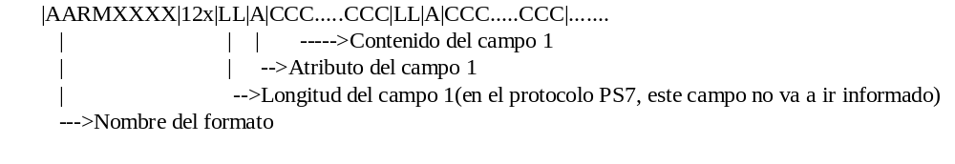
Programación Bajo Altamira-Salidas no Estándar
Salida no estándar con formato asociado
  En este caso, la aplicación escribirá la salida en una cola TS llamada:
    +DCnXXXX: Siendo n: 1,2,3,4,5 (hasta 5 salidas) y XXXX el código del terminal.
  En la cola TS se escribirá:
    En las 8 primeras posiciones el nombre del formato asociado al mensaje de salida. Debe existir en la tabla de formatos.
    A continuación el contenido de los campos variables del mensaje en formato BMS.
  El contenido de la cola TS será entonces:
  La cola +DCnXXXX puede tener más de una línea, ya que una única salida puede tener varios formatos asociados que definen partes de un mismo mensaje.

Slide 19
Programación Bajo Altamira-Salidas no Estándar
Salida no estándar con formato asociado
  Para comunicar a la Arquitectura la existencia de esta salida, se informarán:
    DESTINO(1) = ‘+DC1’ (Debe ser +DCn)
    IND-PANDOC(1) = ‘D’ (Puede ser P pantalla o D documento)
    NUM-DOCUM(1) = ‘1’ (Número de documento si procede)
    PRILIN-DOCUM(1) = ‘05’ (número de línea dónde se comenzará a escribir la salida en el papel si es un documento)
    IDIOMA(1) = ‘E’ (Código de idioma del preformato)

